Slide 1

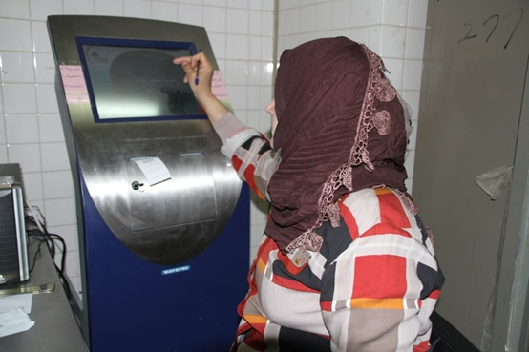

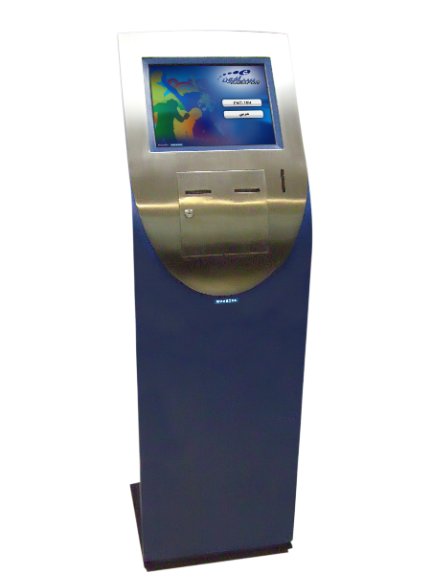
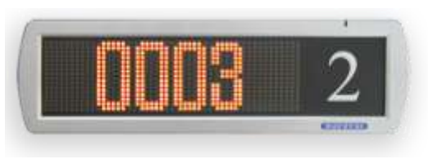
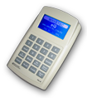
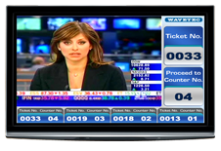
شركة الغنج
منظومة الـQ-SYSTEM لتنظيم دخول المراجعين للاستشاريات
تقليل وقت الانتظار
ضمان حق المراجع
راحة للمراجع والموظف
توعية للمراجع
احصائيات عن عمل المؤسسات
حسين أداء الموظف
البريد الالكتروني mokdad22@hotmail.com هاتف/07700207061
alghungco@gmail.com 07715405258

Slide 2
برامجنا
برنامج الغنج لأرشفة مستندات الحسابات
برنامج الغنج لأرشفة اضابير الموظفين
برنامج الغنج لأرشفة اضابير المرضى
برنامج الاتقان للصيدليات
برنامج الإنديكس الاحصائي
برنامج الاتقان لإدارة المستشفيات
Q-system لتنظيم دخول المراجعين للاستشاريات
برنامج الاتقان للمخازن والمستودعات
برنامج الغنج للولادات والوفيات

